Slide 1
Tetris
김유신 06111022
이신호 07111169
박근우 00000000

Slide 2
Table of contents
프로젝트 개요
1.1 프로그램 제목
1.2 조원
1.3 프로그램 기능 요약
프로젝트 구현
2.1 flow chart
2.2 알고리즘 & 핵심소스
3. 구현 결과

Slide 3
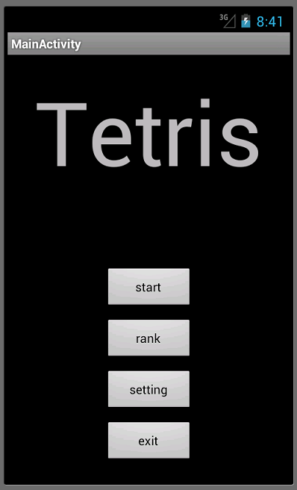
개요

Slide 4
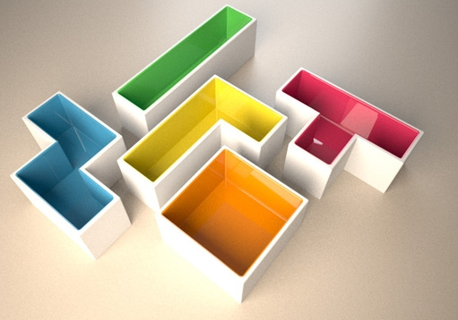
Tetris
각기 다른 모양의 7가지 블록을 이용하여 수평선을
빈틈없이 채우는 것을 목표로 하는 게임

Slide 5
조 원
팀 원 | 임 무 역 할
모 두 | 아이디어 회의, 관련지식 학습
김 유 신 | 코드 작성, 알고리즘 구현 | 주 프로그래밍
이 신 호 |  | Sqlite 프로그래밍
박 근 우 |  | 테스트 및 PPT제작

Slide 6
프로그램 기능 요약

Slide 7
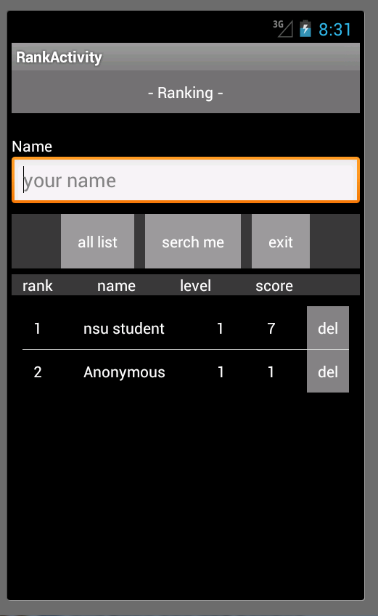
SQLITE 랭킹보기
비교적 가벼운 프로그램인 Sqlite를 테트리스 어플리케이션과 연동하여 게임 점수를 DB화 하고 이를 RANK에 나타냄

Slide 8
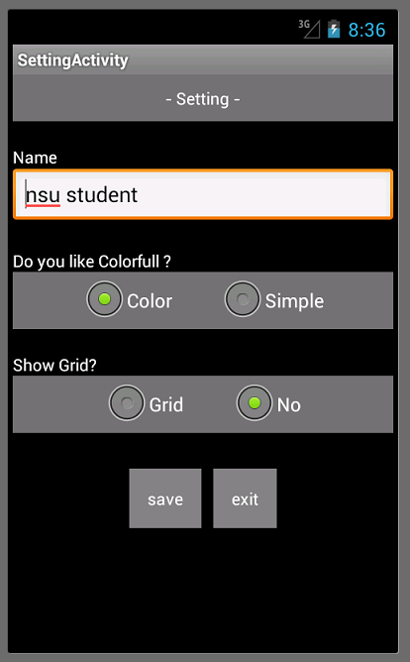
Prefrence 클래스를 이용한 환경설정
preference 클래스를 따로 만들어 환경설정으로 나타내어 플레이어의 기호에 맞게 변경 할 수 있도록 구성

Slide 9
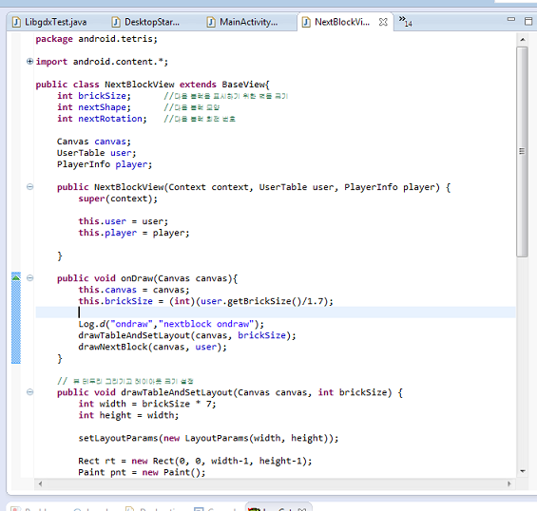
프로그램 구현

Slide 10
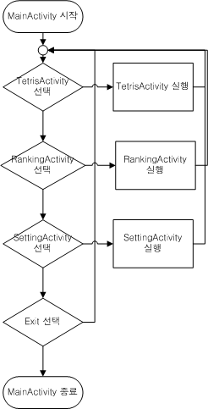
프로그램 구조
TetrisActivity : 게임을 진행하는 Activity
RankingActivity : 게임 진행 후 점수 를 저장하고 점수 순으로 랭킹을 볼 수있는 Activity
SettingActivity : 플레이어의 이름과 블록의 색깔 또는 격자 눈금을 볼 수 있도록 환경설정이 가능한 Activity

Slide 11
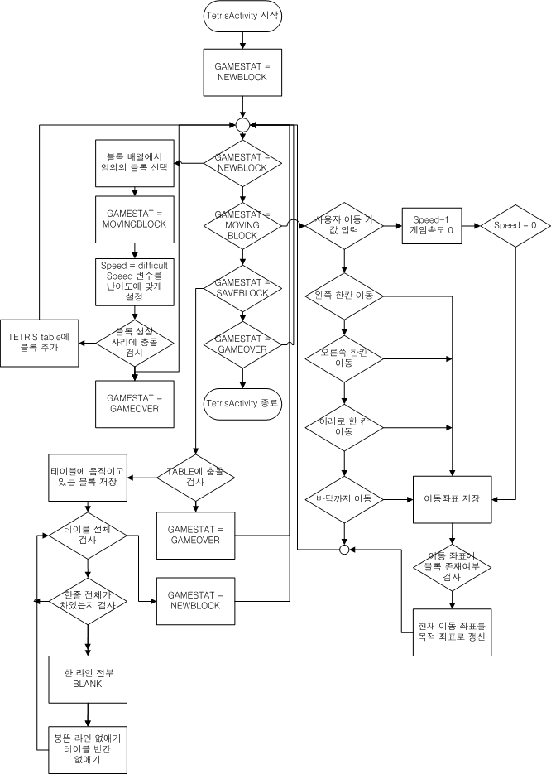
tetris Activity

Slide 12
ranking activity
플레이어의 점수를 저장하기 위해 SQLite Database 이용
- SQLiteDatabase 클래스 이용하여 SQLite 로 플레이어의 점수와 이름을 저장 및 삭제 가능
- SQLiteOpenHelper 클래스로 SQLite Database의 객체를 생성하고 사용
2) 플레이어의 점수를 Activity에 나타내기 위해 ListView 사용
- BaseAdapter를 상속받은 커스텀 Adapter를 이용하여 ListView에 연결
- ListView 클래스는 PlayerInfo 객체의 내용인 플레이어의 순위와 이름, 점수, 레벨를 TextView 형태로 Activity에 나타냄

Slide 13
Setting activity
Setting Activity는 게임의 환경을 설정하고 저장
- 설정하는 내용은 플레이어의 이름, 블록 색상 여부와 테트리스 테이블에 격자 눈금의 표시 여부임
- 게임 설정 내용을 저장하기 위해 SharedPreferences 클래스를 사용
2) 이 Activity에서 설정된 값은 스마트폰 저장 장치에 XML 파일로 저장되고, 게임을 진행하는 XML 파일 내용은 Testris Activity에서 사용

Slide 14
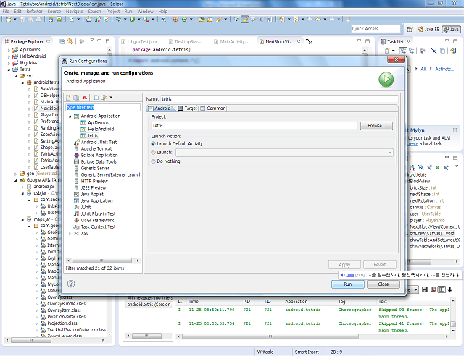
구현 결과

Slide 15
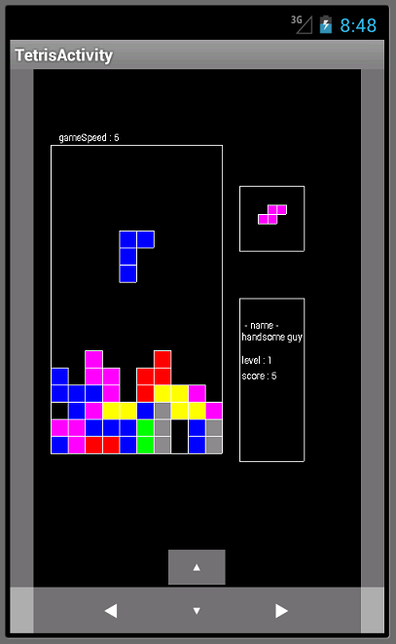
TETRIS 구현 결과

Slide 16
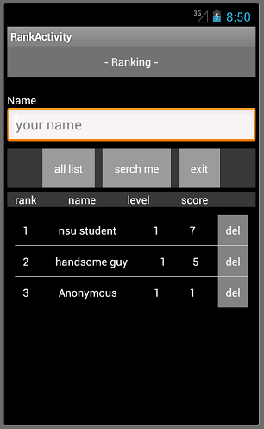
TETRIS 구현 결과

Slide 17

감사합니다.

